Slide 1
UTE – Cardinal Colombo - MILANO Giovedì, 26 ottobre 2023
«CHRISTNE
DE PIZAN»
La prima
scrittrice europea
di professione.

Slide 3
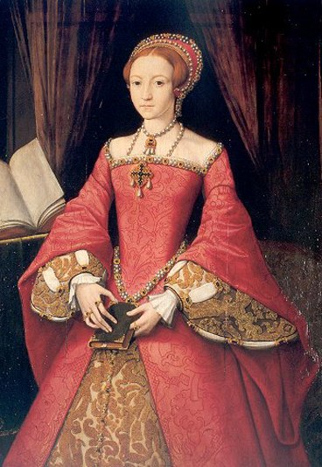
Christine de Pizan. Cristina da Pozzano. (Venezia,

Slide 5
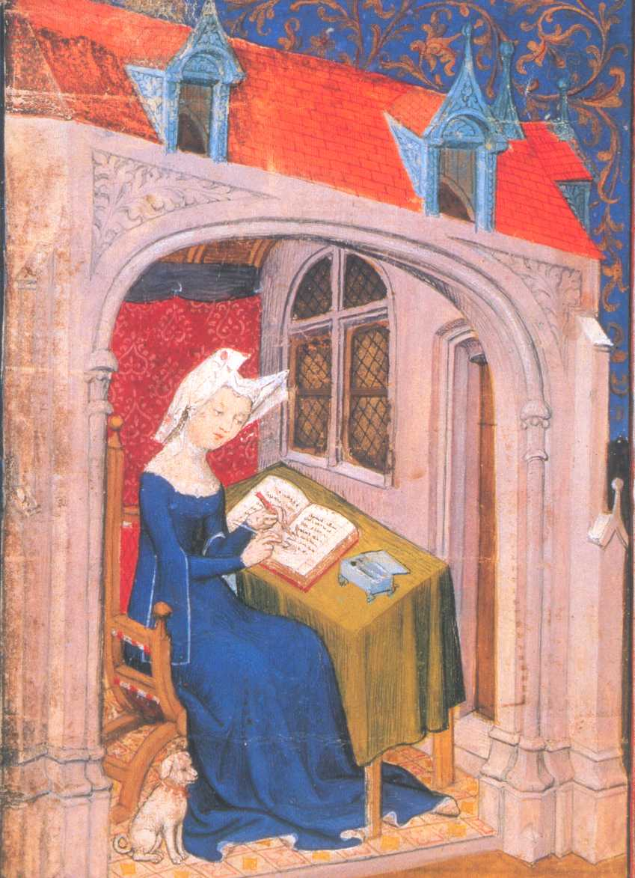
Christine nel suo studio. Londra, British Library, Manoscritto Harley 4431, f. 4r da Cent Ballades.

Slide 7
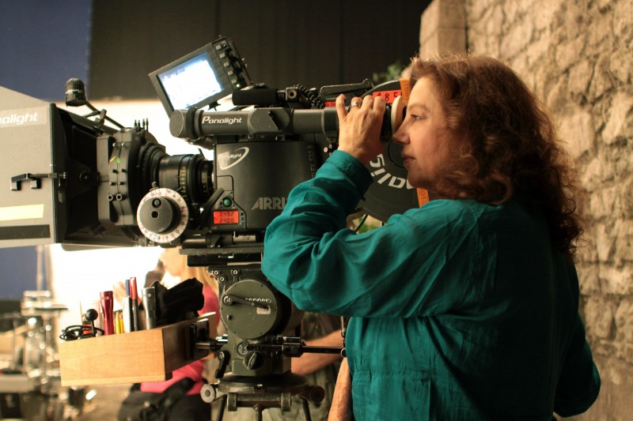

Slide 9
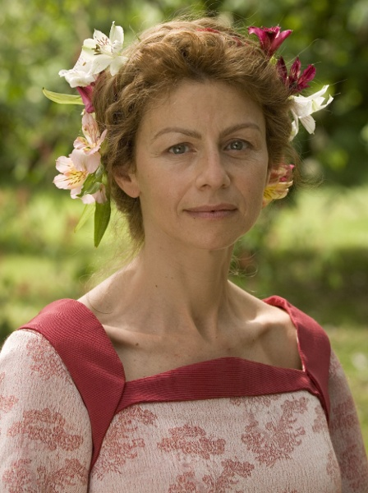
Amanda Sandrelli nel ruolo di Christine-Cristina.

Slide 11
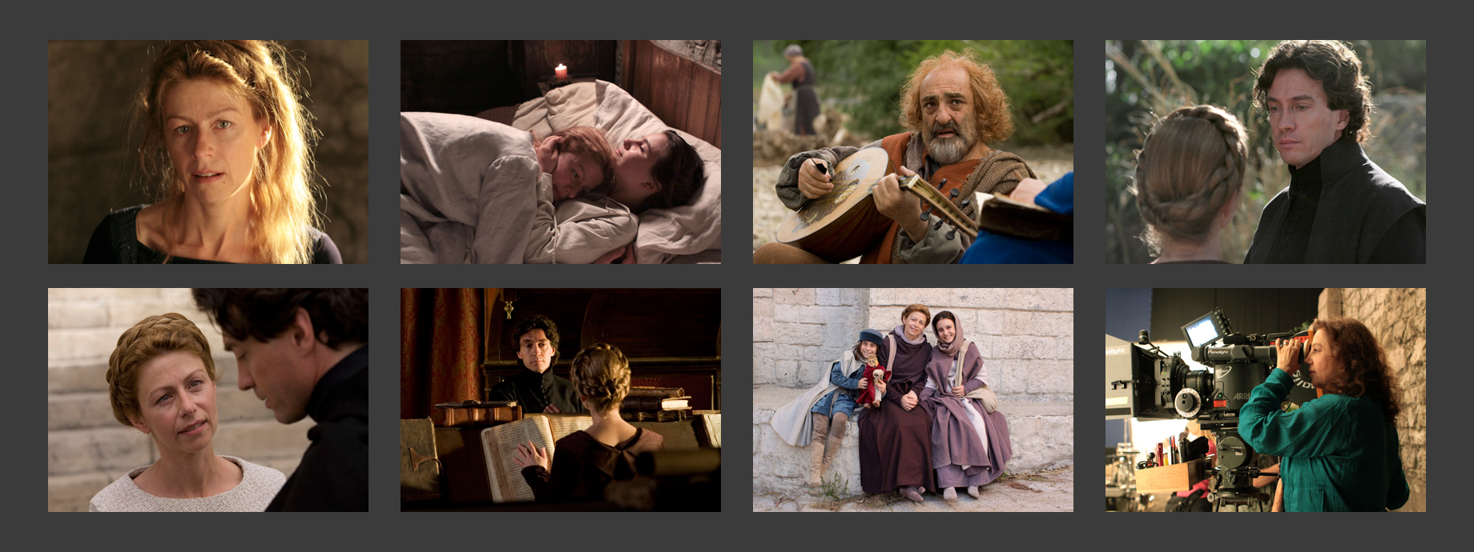
Gli attori del film CRISTINE-CRISTINA, 2009.

Slide 14
«Ahimè, mio Dio, perché non mi hai fatto nascere maschio? Tutte le mie capacità sarebbero state al tuo servizio, non mi sbaglierei in nulla e sarei perfetta in tutto, come gli uomini dicono di essere». Christine de Pizan. Da «La città delle Dame».

Slide 15
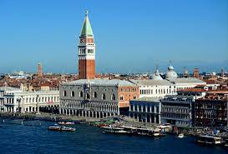

Slide 16
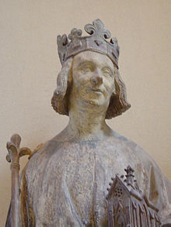
Carlo V, re di Francia, detto il Saggio.

Slide 17
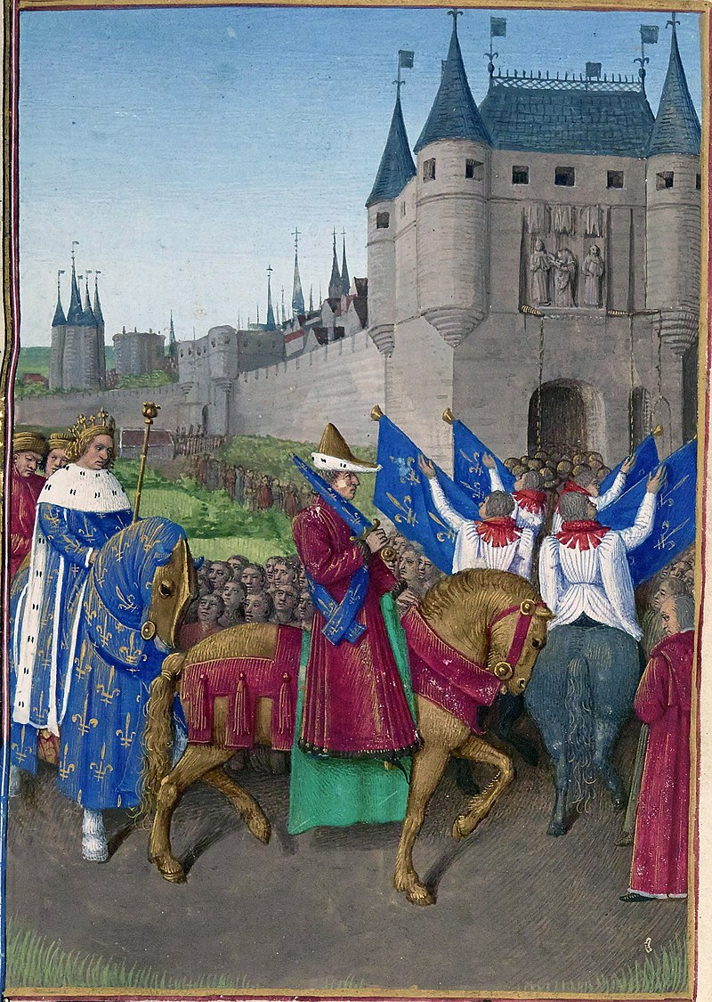
Ingresso di Carlo V a Parigi, 2 agosto 1358.

Slide 18
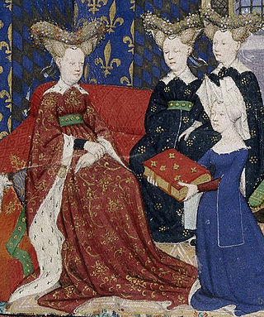
Parigi. L’ambiente di corte del tempo in una miniatura.

Slide 19
Il re Carlo V, Il Saggio, dedito agli studi.

Slide 20
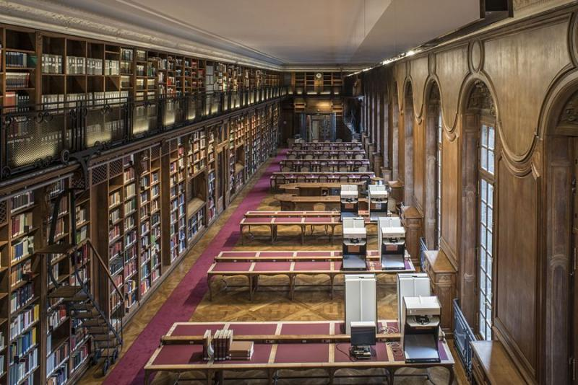
La Biblioteca Nazionale di Francia fondata dal re Carlo V.

Slide 21
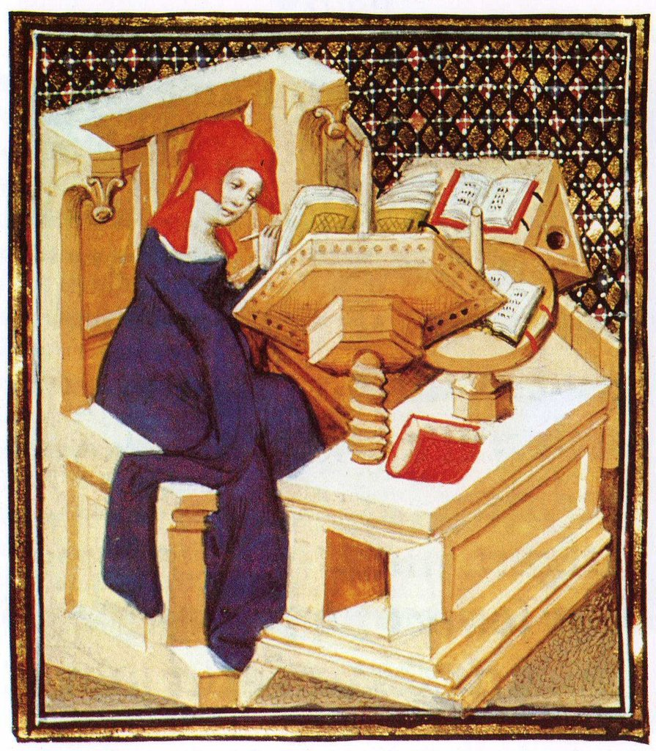

Slide 22
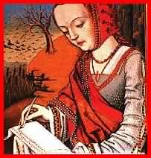
SEULETE SUI – SONO SOLA Ballata della solitudine. Seulete suy et seulete veuil estre, seulete m’a mon doulz ami laissiée; seulete suy, sanz compaignon ne maistre, seulete suy, dolente et courrouciée… Sono sola e sola voglio rimanere. Sono sola, mi ha lasciata il mio dolce amico; sono sola, senza compagno né maestro, sono sola, dolente e triste, sono sola, a languire sofferente, sono sola, smarrita come nessuna, sono sola, rimasta senz’ amico. Sono sola, alla porta o alla finestra, sono sola, nascosta in un angolo, sono sola, mi nutro di lacrime, sono sola, dolente o quieta, sono sola, non c’è nulla di più triste, sono sola, chiusa nella mia stanza, sono sola, rimasta senz’amico.

Slide 23
Sono sola, dovunque e ovunque io sia; sono sola, che io vada o che rimanga, sono sola, più d’ogni altra creatura della terra sono sola, abbandonata da tutti, sono sola, duramente umiliata, sono sola, sovente tutta in lacrime, sono sola, senza più amico. Principi, iniziata è ora la mia pena: sono sola, minacciata dal dolore, sono sola, più nera del nero, sono sola, senza più amico, abbandonata.

Slide 25
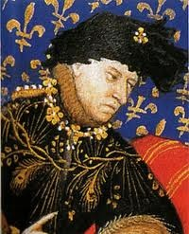
Re Carlo VI di Francia, Le Fou - Il pazzo.

Slide 26
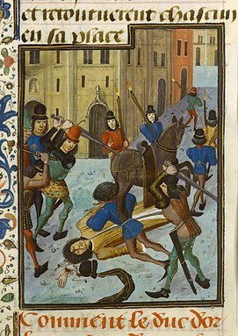
L’assassinio del Duca di Orleans in una miniatura.

Slide 27
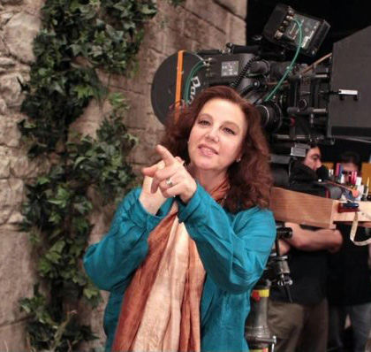
L’attrice-regista Stefania Sandrelli.

Slide 28
Anno 2009

Slide 29
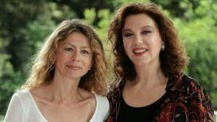

Slide 31
FRANCESE Or fus jee vrais homs, n'est pa fable, De nefs mener entremettable ITALIANO Allora diventai un vero uomo, non è una favola, in grado di condurre le navi.)

Slide 32
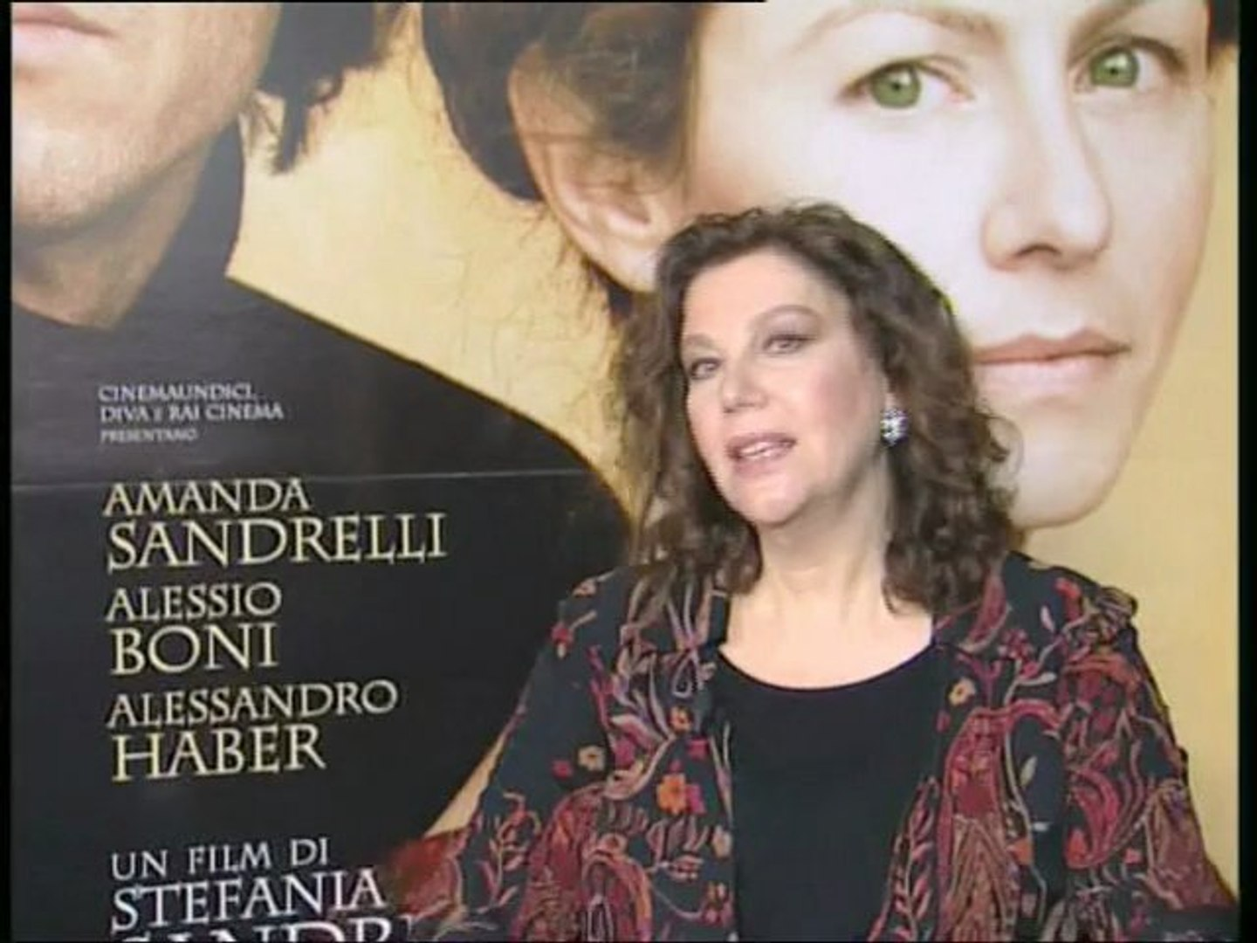

Slide 33
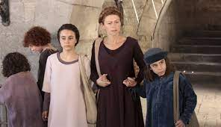

Slide 35
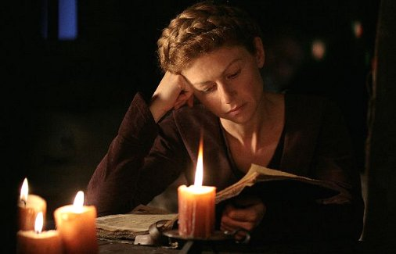
Una intensa…caravaggesca Amanda Sandrelli Christine-Cristina.

Slide 37
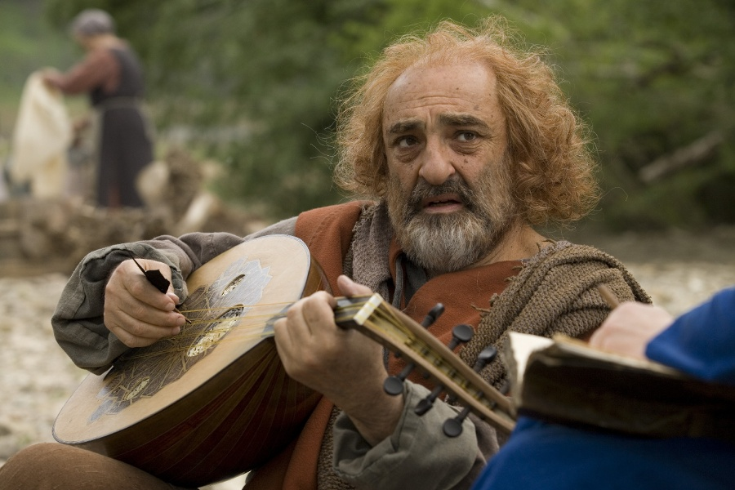
Charleton, un bislacco cantastorie, l’attore Alessandro Haber.

Slide 38
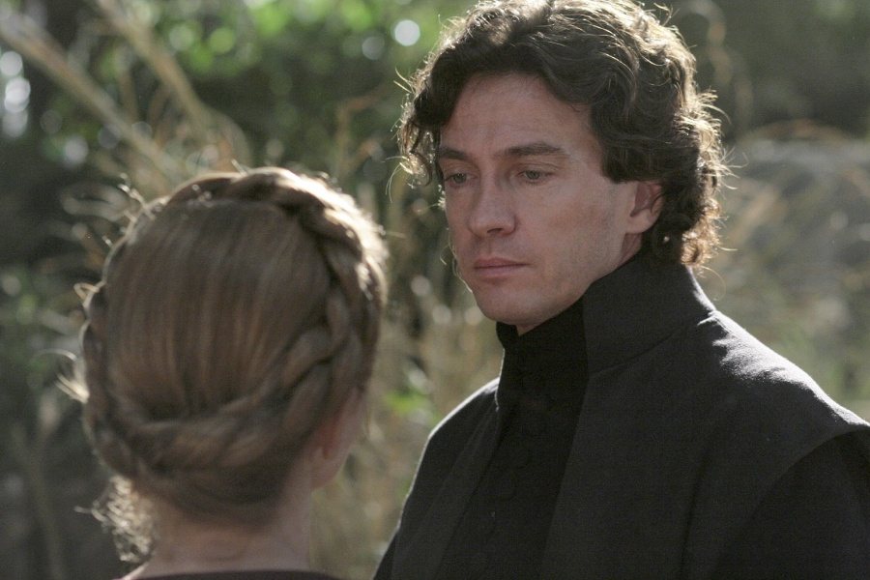
Jean Gerson, studioso di Teologia, l’attore Alessio Boni.

Slide 39
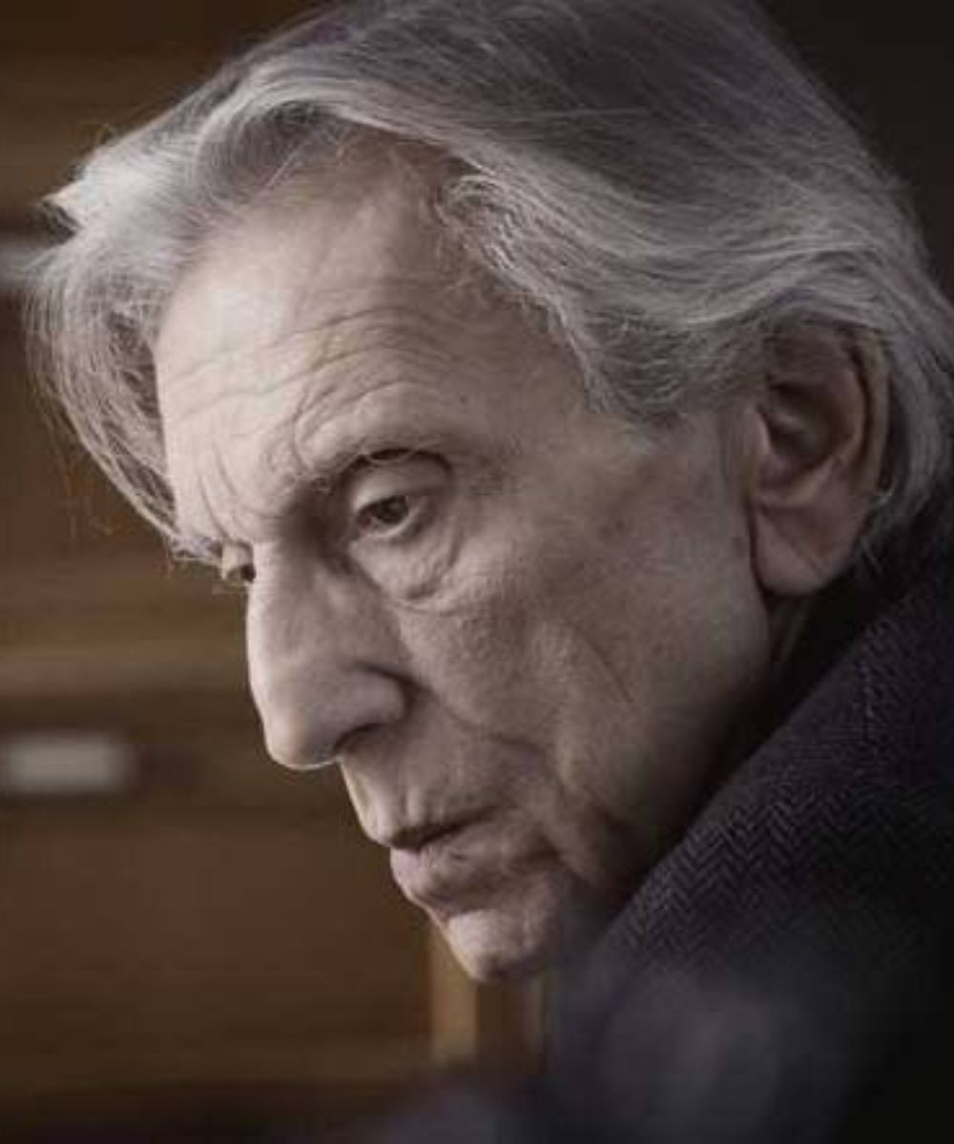
Roberto Herlitzka Sartorius, Rettore dell'università di Parigi.

Slide 40
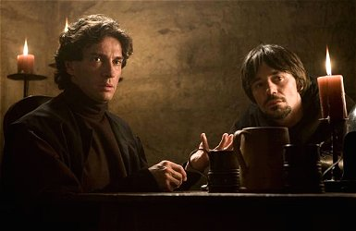

Slide 42
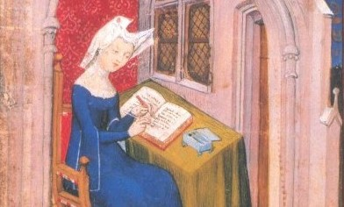
Christine de Pizan, responsabile di uno scriptorium.

Slide 44
Christine de Pizan offre il suo lavoro alla regina Elisabetta di Baviera, consorte del re Carlo VI, Le fou (Particolare)

Slide 45
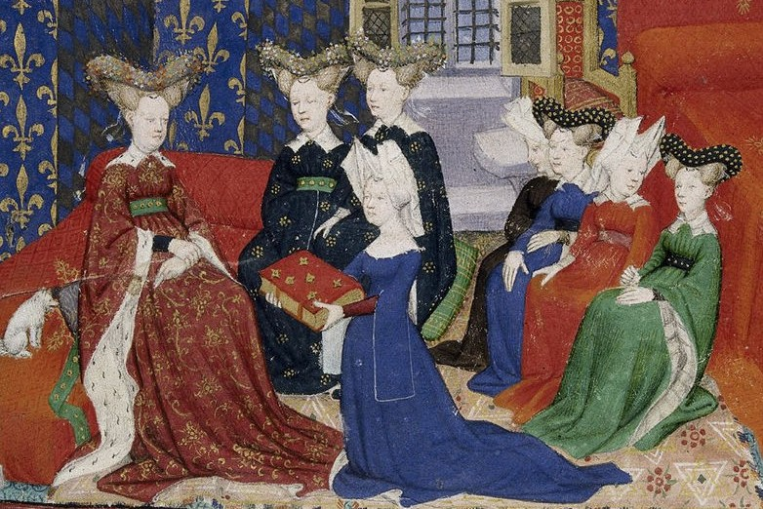

Slide 46
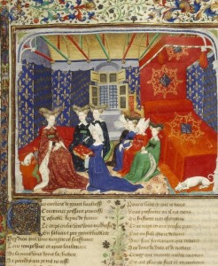
Christine presenta il manoscritto alla regina Isabella di Baviera. Londra, British Library, Manoscritto Harley 4431, f. 3r.

Slide 47
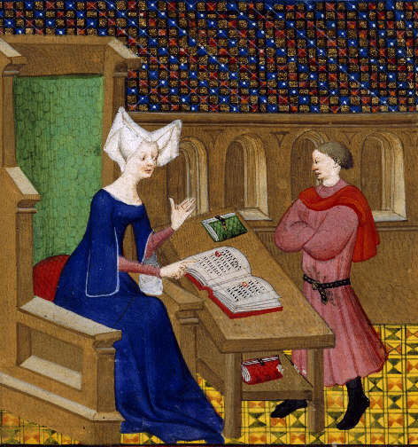
Maestro di Bedford. Christine educa suo figlio. Miniatura.

Slide 49
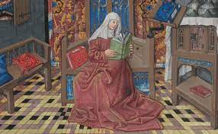

Slide 50
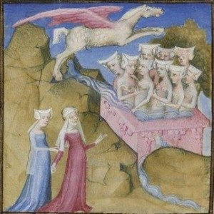
Christine e la Sibilla alla Fontana della Sapienza. Manoscritto 836, Le Livre du Chemin de Long Etude, 1405, BNF, Parigi.

Slide 51
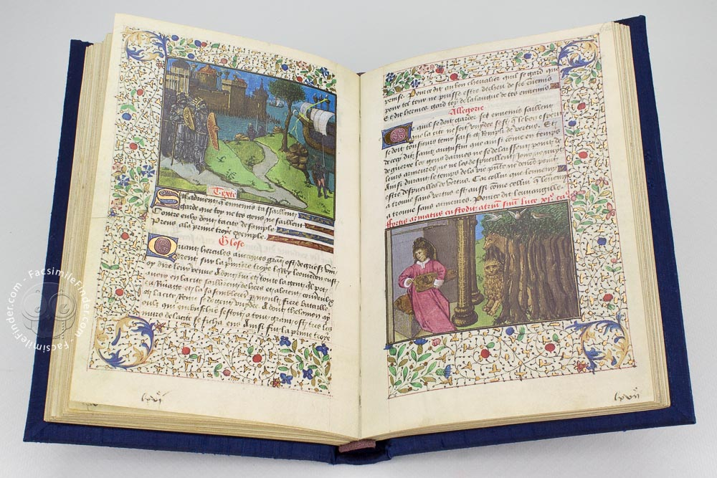
Le Livre du Chemin de Long Etude.

Slide 52
Anno, 1404-1405.

Slide 53
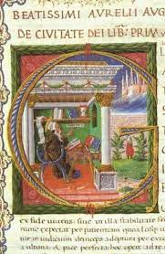
De Civitate Dei – La Città di Dio di Sant’Agostino.

Slide 54
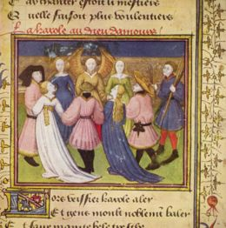
Manoscritto del Roman de la Rose, 1420-1430.

Slide 55
“Dio fece le donne per piangere, parlare e filare”. Proverbio francese. «Sembrano tutti parlare con la stessa bocca, tutti d'accordo nella medesima conclusione, che il comportamento delle donne è incline ad ogni tipo di vizio». Christine de Pizan.

Slide 57
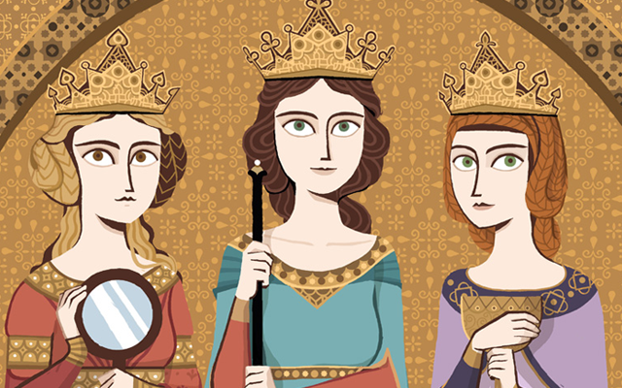
Rita Petruccioli. Donna Ragione, donna Rettitudine, donna Giustizia. Illustrazione.

Slide 58
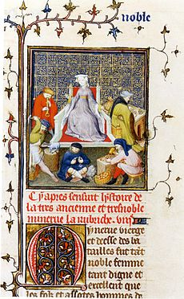
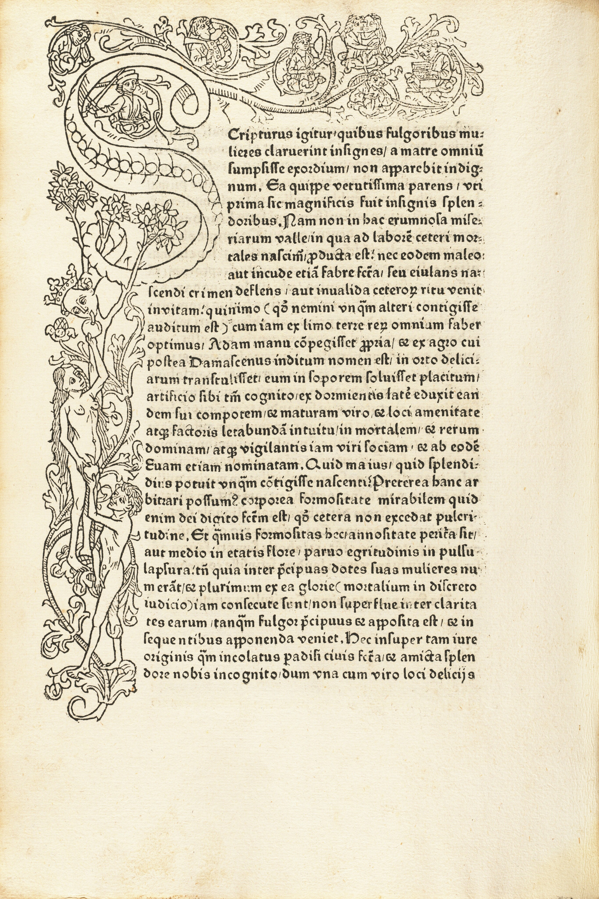

Slide 59
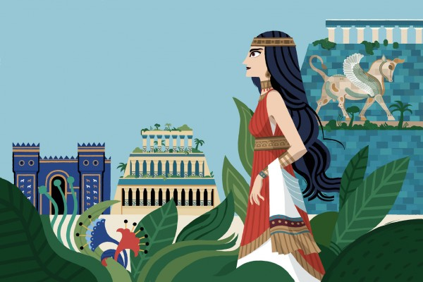
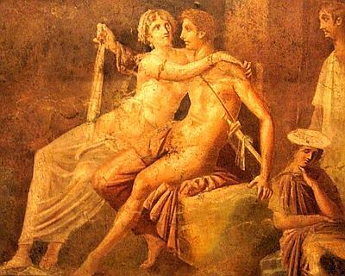
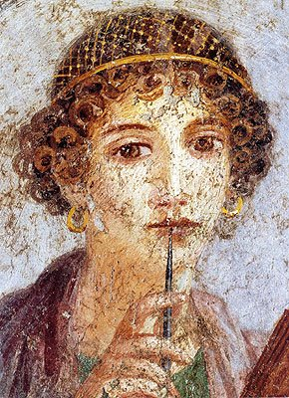
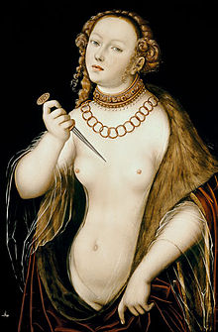
Semiramide Didone Saffo Lucrezia

Slide 60
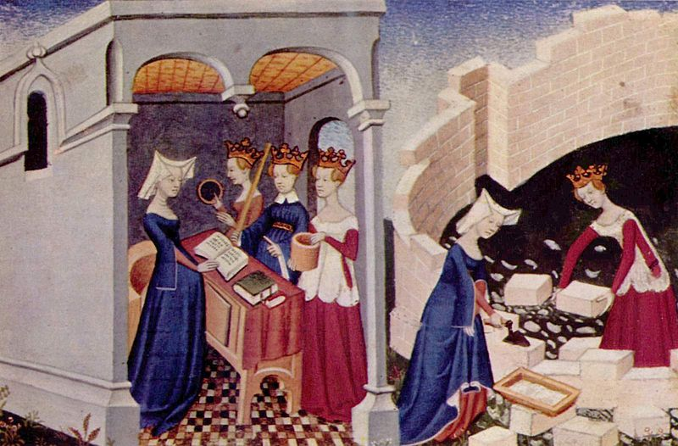
LA CITTA' delle DAME. Lavoro intellettuale e Lavoro manuale.

Slide 61
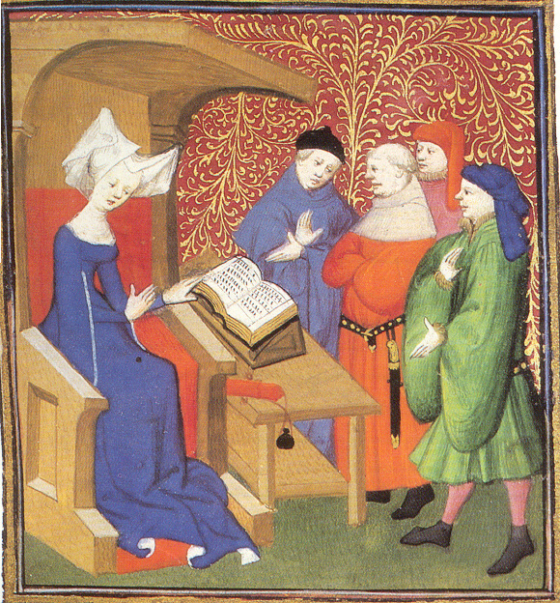
Christine de Pizan a lezione in cattedra.

Slide 62
«Sono certa che quest’opera farà discutere a lungo i maldicenti» Christine de Pizan.

Slide 63
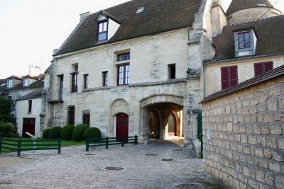
Poissy. L’ingresso all’Abbazia.

Slide 64
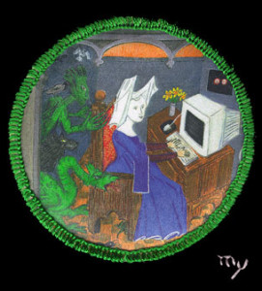
Mary Yaeger. Christine de Pizan al Computer, anno 1999.

Slide 65
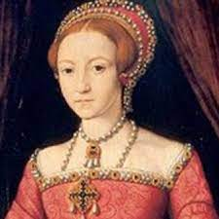

Slide 66
GRAZIE
Alla prossima
Giovedì, 9 novembre 2023
LE DUE VITE
DI LUCREZIA BORGIA.
Il destino di una nobildonna
a cavallo del ‘500.

